Slide 1

Медіавіконце:
музей книги і друкарства
Літературне читання
3 клас
Розділ 1. Здрастуй, рідна школо і мій третій клас
Урок 17

Slide 2
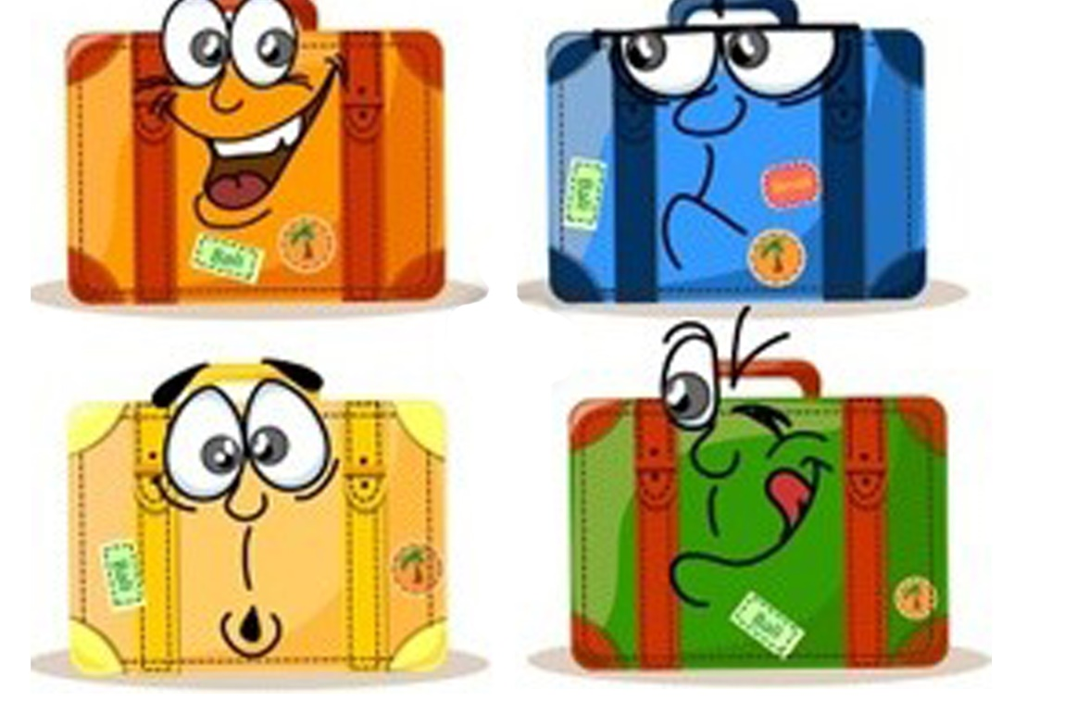

Налаштування на урок
Вибери емоційну валізу, з якою починаєш урок. Чому?
От і все, дзвенить дзвінок,
В гості йде до нас урок.
Спішіть-поспішайте,
На місця сідайте.

Slide 3


Вправа «Збери прислів'я»
Одна книга тисячі людей навчає.
навчає.
книга
тисячі
людей
Одна

Slide 4
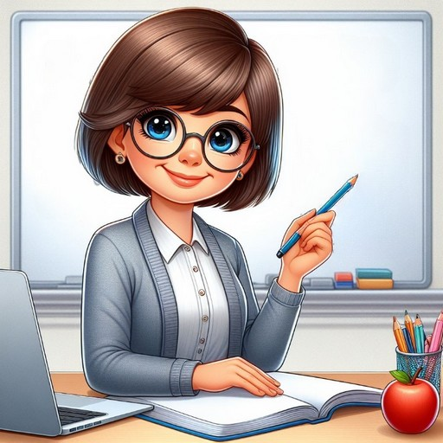
Повідомлення теми уроку
У Києві є Музей книги і друкарства України. Це джерело цікавої різноманітної інформації про виникнення книжок і їхнє життя в сучасному світі.
Сьогодні ми з вами здійснимо віртуальну екскурсію до музею.
Музей – слово походить із грецької мови. Це заклад, де зберігають, вивчають і виставляють для огляду твори мистецтва, предмети історії, науки, побуту тощо.
Підручник.
Сторінка
32

Slide 5
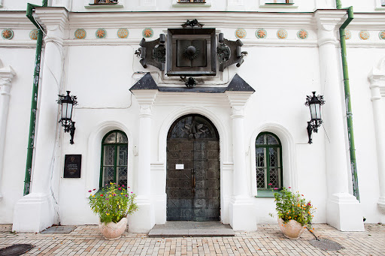
Музей книги і друкарства України у Києві
розташований на території Національного Києво-Печерського заповідника – Лаври.
Підручник.
Сторінка
32

Slide 6
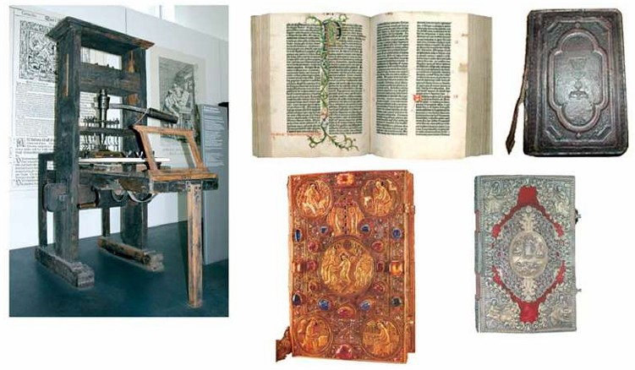
Розгляньте світлини предметів із цього музею
Про які з них ви дізналися з прочитаних текстів?
Підручник.
Сторінка
32

Slide 7
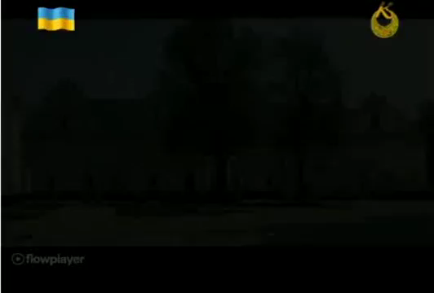
Віртуальна екскурсія до Музею книги і друкарства України у Києві.
Взято з каналу Ютуба. Оригінальне посиланняhttp: http://youtube.com/watch?v=_50L1yhMQVU

Slide 8
Бесіда за змістом переглянутого відео-екскурсії
Про що ви б хотіли ще дізнатися?
Які сторінки з історії книги вам найцікавіші?
Підручник.
Сторінка
32

Slide 9
Рефлексія
Оціни свою роботу на уроці емоційними валізами
Все було легко
Було важко
Урок мене здивував
Цікаво, про що дізнаюсь далі

